Slide 1
TEMA 3:
DIAGNÒSTIC ESTRATÈGIC: ANÀLISI EXTERNA
3.1. L’ENTORN DE L’EMPRESA
3.1.1. Concepte i tipologia de l’entorn
3.1.2. Nivell d’incertesa de l’entorn
3.2. ANÀLISI DE L’ENTORN GENERAL
3.2.1. El perfil estratègic de l’entorn
3.2.2. El diamant de Porter
3.2.3. Els districtes industrials
3.2.4. La importància de l’anàlisi de l’entorn general per la competitivitat de l’empresa
3.3. ANÀLISI DE L’ENTORN FUTUR: EL MÈTODE DELS ESCENARIS.
3.4. DELIMITACIÓ DE L’ENTORN ESPECÍFIC
3.5. ANÀLISI DE L’ESTRUCTURA DE LA INDÚSTRIA
3.5.1. Intensitat de la competència actual.
3.5.2. Competidors potencials.
3.5.3. Productes substitutius.
3.5.4. Poder negociador dels proveïdors i dels clients.
3.5.5. Limitacions del model de les cinc forces.
3.6. LA SEGMENTACIÓ DE LA INDÚSTRIA: GRUPS ESTRATÈGICS
3.7. L’ANÀLISI DELS COMPETIDORS

Slide 2
OBJECTIUS DEL TEMA
Determinar la importància que l’entorn general té respecte l’actuació de l’empresa i com pot influir en la seva competitivitat.
Delimitar els conceptes de sector industrial i entorn competitiu com a base per a la identificació dels competidors d’una empresa.
Identificar l’atractiu d’una indústria a través de les característiques que determinen la seva manera de competir. Quins són els factors clau d’èxit de la indústria
Identificar els possibles àmbits competitius més reduïts en un sector i adaptar l’anàlisi de la competència dins d’un segment, així com a la competència entre segments.
Conèixer quins poden ser els moviments que fan els competidors o les reaccions que tenen davant d’actuacions de la nostra empresa.
Identificar les oportunitats i amenaces que es deriven de l’entorn extern.

Slide 3
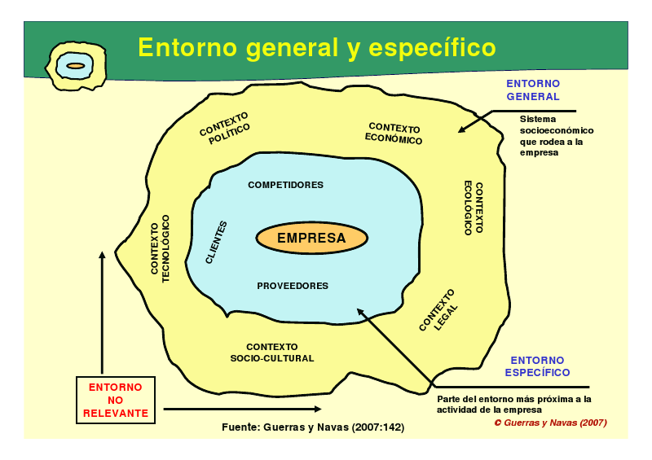
ANÀLISI I CONCEPTE DE L’ENTORN
Objectiu de l’anàlisi:
Descobrir amenaces i oportunitats.
Concepte d’entorn:
Factors externs a l’empresa que:
Defineixen el context en el que l’empresa desenvolupa la seva activitat.
Tenen influència significativa en l’estratègia empresarial.
L’empresa no ho pot controlar.

Slide 4
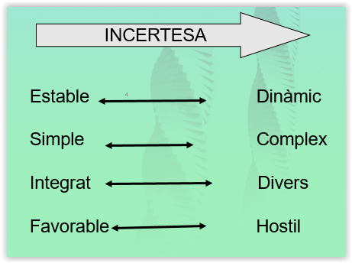
INCERTESA DE L’ENTORN
Incertesa de l’entorn → condicions externes canviants → problema per a
la direcció.
OBJECTIU CONÈIXER
Nivell d’incertesa, causes i tractament
Progressiva eliminació de barreres nacionals, zones de lliure comerç.
Convergència de les preferència i necessitats dels consumidors.
Acceleració del canvi tecnològic. (tecnologies de la informació)
Processos de des regularització i privatització.
Canvis en els valors culturals, mediambientals i ètics de la societat.

Slide 5
ANÀLISI DE L’ENTORN GENERAL
Objectiu: Identificar factors afecten actuació de l’empresa Rendibilitat
Diagnòstic de la situació de l’entorn present
Perfil estratègic
Diamant de Porter
Els districtes industrials
Diagnòstic de la situació de l’entorn futur
Escenaris
Descobrir amenaces i oportunitats.

Slide 6
PERFIL ESTRATÈGIC DE L’ENTORN
Etapes anàlisi
Definir els límits de l’entorn.
Identificar les variables o factors clau dins de cada dimensió.
Elaboració del perfil estratègic.

Slide 7
PERFIL ESTRATÈGIC DE L’ENTORN
Límits de l’entorn
Variables que tenen impacte significatiu a l’activitat de l’empresa.
Nivell d’anàlisi: mundial, …, local.
Delimitar el tipus d’informació necessària i l’amplitud del diagnòstic.

Slide 8
PERFIL ESTRATÈGIC DE L’ENTORN
  Identificar variables o factors claus ( PESTEL) :
  Dimensions de l’entorn
    Política: Estabilitat governamental i polítiques generals de les administracions públiques.
    Econòmica: Indicadors macroeconòmics rellevants.
    Sociocultural: Creences, valors, actituds, formes de vida, condicions culturals, demogràfiques, religioses, educatives i ètniques.
    Tecnològica: Marc científic i tecnològic.
    Ecològica (mediambientals): Preservació medi ambient.
    Legal: Factors administratius, legals i reguladors.

Slide 9
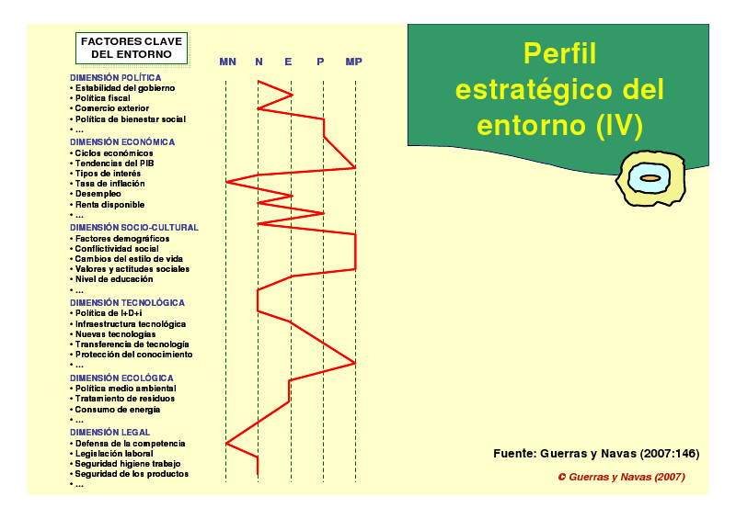
PERFIL ESTRATÈGIC DE L’ENTORN
  3. Elaboració perfil estratègic:
  Elaborar llista de factors claus d’acord amb les dimensions.
  Valorar en una escala LIKERT (1 a 5 o MN molt negatiu, MP molt positiu) l'impacta de cada factor de l’empresa.
  Descobrir les oportunitats (pics dreta) i amenaces (pics esquerre).

Slide 10
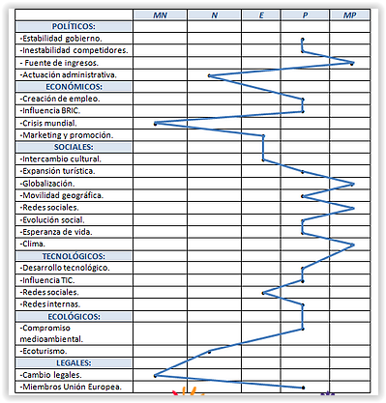
Veure exemple al Moodle

Slide 11
Exemple: EFECTES ECONÒMICS COVID-19
Efectes Negatius
teatres, cinemes, discoteques, restaurants, bars, companyies aèries, hotels, agències de viatge, sector automoció,...
Efectes positius
Sector farmacèutic, productes de neteja, noves tecnologies de la informació,plataformes digitals (Nestflix, HBO,Disney,..), menjar a domicili,...

Slide 12
Exemple: EFECTES ECONÒMICS ATEMPAT 11 SETEMBRE 2001
Atemptat contra el World Trade Center de Nova York.
Efectes negatius sobre:
  Companyies aèries, hotels i restaurants, agències de viatge...
Efectes positius sobre:
  Defensa, seguretat, videoconferències, medis comunicació...
Tanmateix, dins de la indústria del transport aeri:
  Efectes negatius: companyies de bandera tradicionals...
  Efectes positius: avions privats i aerotaxis ...

Slide 13
EL DIAMANT DE PORTER
Estratègia, estructura i rivalitat de les empreses
Condicions dels factors
Condicions de la demanda
Existeixen raons per les quals les empreses d’uns països són més competitives que les dels altres i per les quals algunes indústries dins de cada país són més competitives que altres.
Sectors afins i auxiliars
(2) Com influeix la pertinença a un país i a una determinada indústria d’aquest país en l’obtenció d’una avantatge competitiva
13

Slide 14
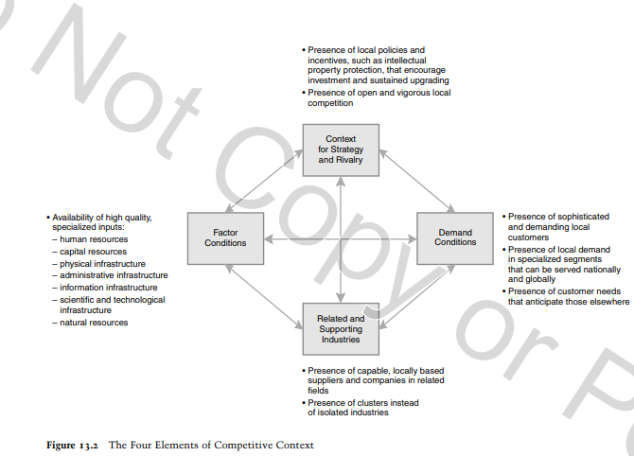
Els arguments de Porter

Slide 15
EL DIAMANT DE PORTER
1. Condicions dels factors:
Dotació dels factors de producció rellevants: mà d’obra especialitzada, infraestructures especialitzades, escassos, difícils d’imitar.
Necessitat d’una inversió sostinguda per crear-los; rapidesa i eficàcia per crear-los i desplegar-los en diferents sectors.
2. Condicions de la demanda:
Senyals clares i primerenques de les necessitats dels compradors per part de la demanda interna.
Compradors informats i exigents: pressió per innovar i millorar.
Influència dels compradors nacionals en les necessitats i gustos dels compradors d’altres països.
3. Sectors afins i auxiliars:
Existència de sectors auxiliars o proveïdors internacionalment competitius.
Existència de sectors afins potents amb els que s’estableixen col·laboracions.
4. Estratègia, estructura i rivalitat de les empreses:
Presència de competidors nacionals forts. (com estímul)
Rivalitat competitiva que estimula a millorar contínuament.
15

Slide 16

EL DIAMANT DE PORTER
Idees importants:
Interrelació entre els factors que es reforcen uns als altres.
Les nacions poques vegada disposen d’un sol sector competitiu.
La prosperitat d’una nació en un o diferents sectors no s'hereta, sinó que es crea a partir d’un conjunt de factors.
Usos potencials:
A escala nacional: polítiques que fomenten l’avantatge competitiva de les indústries, la competència interna davant la protecció externa, la potencialitat dels diferents factors del model.
A escala regional: competitivitat relativa entre regions dins d’un mateix país → Districtes industrials.
A nivell d’empresa: identificar com es poden utilitzar les avantatges competitives nacionals per generar avantatges competitives davant de competidors externs.

Slide 17
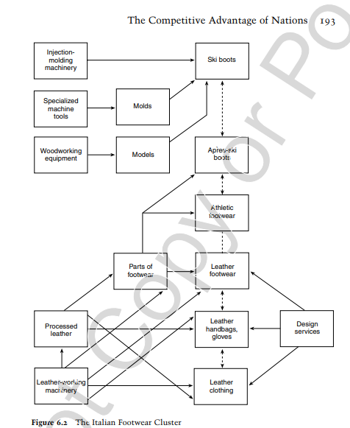
Clusters, Porter i els districtes indústrials

Slide 18
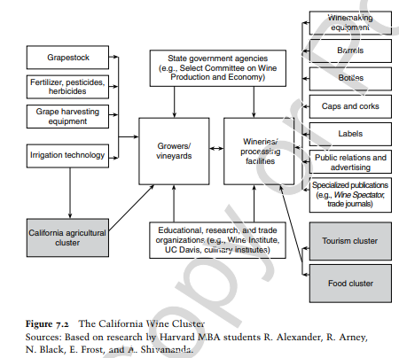
Clusters

Slide 19
ELS DISTRICTES INDÚSTRIALS
(districtes industrials Marschall, becattini, clúster Porter)
Concepte:
Grup nombrós d’empreses i institucions afins,
relacionades amb una mateixa activitat econòmica i
localitzades en un entorn geogràfic determinat.
Factors que afavoreixen a les empreses per formar part d’un clúster:
Increment de la productivitat.
Estímul a la innovació.
Creació de noves empreses.
Algunes consideracions:
Combinació entre competència directa i cooperació (relacions simbiòtiques)
Condició necessària per a l’èxit → complementarietat entre els agents.
Fluxos d’informació → Major competitivitat i innovació → + eficiència
Comparació de resultats entre empreses (proximitat) → estimula competir
La ubicació és un factor important “encara” per poder competir (concentració)

Slide 20
TIPUS D’AGENTS EN UN DISTRICTE INDÚSTRIAL
Les fronteres d’un districte no coincideixen amb les d’un sector industrial.
2
Institucions que faciliten informació i suport tècnic
Empreses proveïdores
Empreses mateixa activitat
3a
3b
1
Empreses distribuïdores i clients
4
Empreses de sectors afins que
ofereixen productes complementaris
al principal.

Slide 21
FACTORS QUE AFAVOREIXEN A LES EMPRESES D’UN CLÚSTER
INCREMENT DE LA PRODUCTIVITAT
Facilitat d’accés a recursos especialitzats
ESTÍMUL A LA INNOVACIÓ
Perceben les noves necessitats dels clients
CREACIÓ DE NOVES EMPRESES
Afavoreixen l’entrada de noves empreses que s’uniran a ells per fer un conjunt més fort i vigorós
Existència proveïdors en el districte
Punt d’atracció de treballadors especialitzats
Accés a informació especialitzada
Disponibilitat d’infraestructures generals
Perceben les noves tendències tecnològiques
Pressió competitiva entre empreses
Barreres d’entrada baixes
Finançament més barat
Posició d’avantatge competitiva conjunta

Slide 22
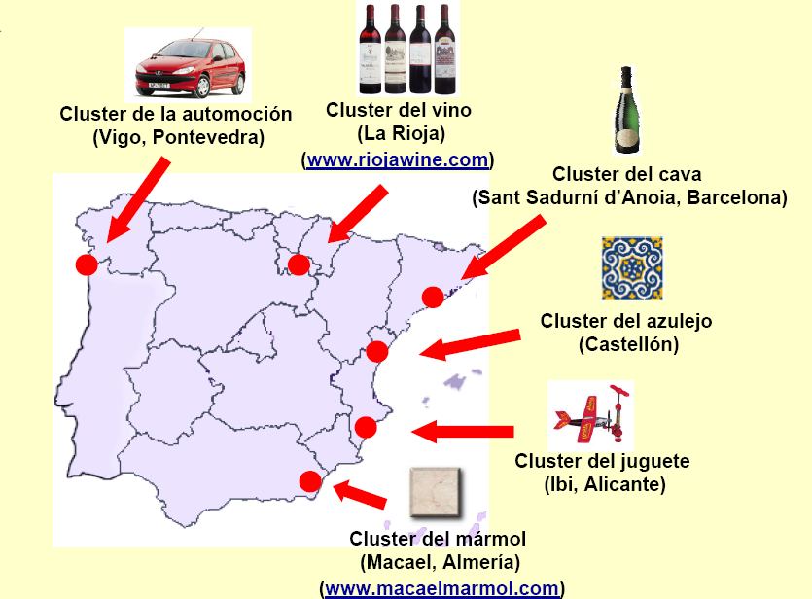
Aplicació: ALGUNS DISTRICTES INDÚSTRIALS
(CLUSTER) ESPANYOLS

Slide 23



ANÀLISI DE L’ENTORN FUTUR: MÈTODE ESCENARIS
Objectiu de l’anàlisi:
Investigar sobre la situació que en el futur afectarà a l’empresa.
Necessari tant per l’entorn general com per l'específic.
Problema:
Gran incertesa → Gran dificultat per l’anàlisi.
Importància de l’anàlisi:
Marc d’actuació quan l’estratègia s’implanta → l’estratègia tindrà èxit o no en el futur.
Degut a la incertesa es requereixen tècniques prospectives:
Entorns estables → tècniques de previsió
Entorns turbulents → tècniques prospectives

Slide 24
COMPARATIVA; TÈCNIQUES DE PREVISIÓ/ TÈCNIQUES PROSPECTIVES
CARÀCTERS | PREVISIÓ | PROSPECTIVA
Visió | Parcial (ceteris paribus) | Global (res és igual)
Variables | Quantitatives, objectives i conegudes | Quantitatives, qualificatives o no, subjectives, conegudes i ocultes
Relacions | Estàtiques, estructures constants | Dinàmiques, estructures evolutives
Explicació | El passat explica el futur | El futur, raó del present
Futur | Únic | Múltiple i incert
Mètode | Models deterministes i quantitatius | Anàlisi d’intencions. Models qualitatius i estocàstics
Actitud cap el futur | Passiva i adaptativa | Activa i creativa (futur desitjat)

Slide 25
EL MÈTODE DELS ESCENARIS
Concepte d’escenari: descripció qualitativa (circumstàncies, condicions o esdeveniments) de com pot ser el futur.
Definició d’escenari → No és una previsió del futur és un anàlisi qualitatiu de com pot ser el futur
Construcció d’un escenari → Requereix d’un anàlisi racional i no una capacitat visionaria d’un expert.
Obliga a pensar sobre:
  Variables rellevants que defineixen l’evolució del futur.
  Com s’interrelacionen aquestes variables.
  Conseqüències possibles de decisions estratègiques actuals.
Permet analitzar millor la possible evolució de l’entorn.
Facilita la definició d’estratègies empresarials.
Prepara a l’empresa per respondre de manera ràpida i flexible.
Permet observar la solidesa d’una estratègia.

Slide 26
PROCÉS PER APLICAR EL MÈTODE DELS ESCENARIS:
Definir l'horitzó temporal, l’abast dels negocis i les variables clau de decisió.
Identificar grups d’interès (stakeholders): rols actuals i posicions de poder.
Identificar tendències actuals i factors clau de l’entorn que poden influir.
Identificar factors d’incertesa que afecten a les variables implicades.
Construir dos o tres escenaris alternatius.
Valorar la consistència interna i la versemblança d’aquests escenaris.
Analitzar la dinàmica dels escenaris anticipant les accions dels agents.
Formular alternatives estratègiques.

Slide 27
VALORACIÓ DEL MÈTODE DELS ESCENARIS
Avantatges:
Participatiu: es construeixen a partir de nombroses fonts d’informació
Riquesa de detalls: incorpora contingències difícils de quantificar.
Narratiu: genera històries que tenen en compte les interaccions dels grups d’interès i el paper de la organització.
Àmbit ampli: considera múltiples escenaris probables.
Pensament de sistemes: té en compte les interrelacions entre les variables.
Orientat cap a l’exterior: proporciona un marc per l’anàlisi de l’entorn.

Slide 28
VALORACIÓ DEL MÈTODE DELS ESCENARIS
Limitacions:
Potencialment difícil de gestionar: si no s’utilitzen bé, poden ser poc més que conjectures imaginatives.
No quantitatiu: resultats qualitatius i difícils de quantificar.
Biaixos: persones que elaboren i analitzen els escenaris.
Falta de consens: si les diferents perspectives no convergeixen, les conclusions són difícils d’obtenir.
Àmbit d’aplicació → escenaris més interessants a mesura que
És més important tenir una visió a llarg termini de l’estratègia.
Nombre de factors clau que afecten a l’estratègia és més reduït.
Elevat grau d’incertesa sobre la influència dels factors clau.

Slide 29
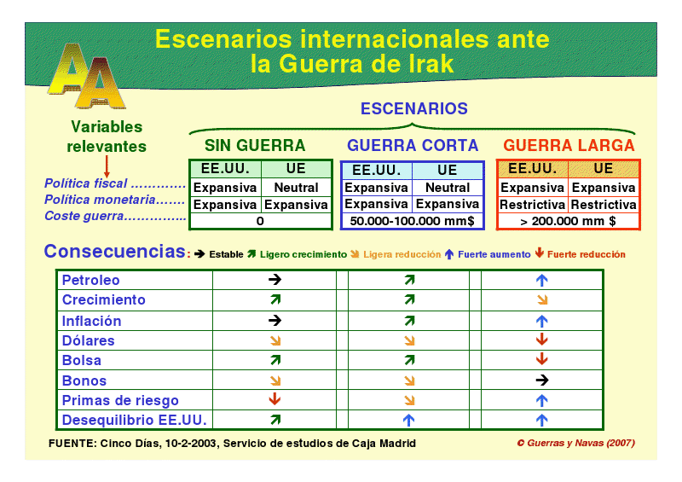
Aplicació: ESCENARIS INTERNACIONALS
DAVANT LA GUERRA D’IRAQ

Slide 30
EL MÈTODE DELPHI
Mètode auxiliar per a la construcció d’escenaris.
Objectiu: Obtenció d’informació qualitativa i relativament precisa sobre el futur.
Característiques bàsiques:
Consulta sistemàtica a experts sobre: ocurrència o no de determinats fets, la seva probabilitat d’ocurrència o les conseqüències que se’n poden derivar.
S’introdueix un procediment de realimentació.
Com a tècnica auxiliar dels escenaris ajuda a:
  Identificar escenaris possibles.
  Assignar una probabilitat d’ocurrència de cada escenari.
  Analitzar la seva possible evolució.

Slide 31
PROCÈS DEL MÈTODE DELPHI
Inici
Enviament d’informació processada
Qüestionari
No
Respostes
Convergència d’opinions?
Sí
Tabulació i Estadística
Fi del procés

Slide 32
IMPORTÀNCIA DE L’ANÀLISI DE L’ENTORN GENERAL
Per què és important l’anàlisi de l’entorn general:
Influeix en la capacitat de competir general de les empreses.
Permet identificar informació rellevant de les variables que afecten a l’empresa per poder decidir l’estratègia més adequada:
  Informació sobre impacta en la rendibilitat de l’empresa.
  Adaptació de l’estratègia a les característiques de l’entorn.
  Com aprofitar oportunitats i evitar amenaces.
Principals factors de l’entorn general que influeixen en la capacitat competitiva de les empreses:
  Dotació del país: infraestructures
  Marc regulador dels mercats: normes funcionament del mercat
  Polítiques públiques: política fiscal i monetària.
  Cultura empresarial: valoració que la societat fa de l’activitat empresarial
  Comportament dels agents socials.

Slide 33
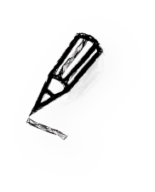
IMPORTÀNCIA DE L’ANÀLISI DE L’ENTORN GENERAL
Si bé hem de tenir en consideració:
Governs, empreses i agents socials poden afavorir o dificultar la competitivitat.
Les empreses tendeixen a pressionar els governs per tal que l’entorn els sigui més favorable.
Els factors externs no constitueixen el nucli essencial de la competitivitat.

Slide 34
RESUM SOBRE L’ENTORN EXTERN I GENERAL
L’entorn de l’empresa:
Concepte d’entorn.
Nivells d’anàlisi: entorn general i entorn específic.
Variables de les que depèn el nivell d’incertesa de l’entorn.
Causes de l’elevat nivell d’incertesa dels entorns actuals.
Anàlisi de l’entorn general:
Concepte d’entorn general.
Concepte de perfil estratègic de l’entorn.
Metodologia de disseny del perfil estratègic: identificació de les dimensions i els factors clau de l’entorn. Valoració dels factors.
Utilitat, avantatges i inconvenients del perfil estratègic.
El “diamant” de Porter com a model per mesurar la competitivitat de les nacions.
Factors dels quals depenen la competitivitat de les nacions.
Avantatges que suposa a una empresa la seva localització nacional.
Concepte de districte industrial (clúster)

Slide 35
RESUM SOBRE L’ENTORN GENERAL
Anàlisi de l’entorn general (continuació)
Tipus d’agents existents en un districte industrial.
Avantatges que suposa a una empresa la seva localització en un districte industrial.
Importància i utilitat de l’anàlisi de l’entorn general en la competitivitat de l’empresa.
Anàlisi de l’entorn futur: el mètode dels escenaris
Importància de l'anàlisi de l’entorn futur, tant general com específic.
Definició i procés de disseny d’un escenari.
Avantatges i limitacions del mètode dels escenaris en l’anàlisi de l’entorn.
Utilitat del mètode dels escenaris per l’anàlisi estratègic.

Slide 36
PREGUNTES SOBRE L’ENTORN GENERAL
Quines variables de l’entorn generen incertesa per a la direcció empresarial? (econòmic Outlook)
Com són els entorns actuals i per què?
Anàlisi crític del perfil estratègic de l’entorn com a tècnica d’anàlisi.
Els districtes industrials competitivitat a partir de la localització empresarial, fes una explicació
Per què és important l’anàlisi de l’entorn general per la competitivitat de l’empresa?
En què consisteixen les característiques de consistència i de versemblança d’un escenari i per què són importants en l’anàlisi?
Avantatges i inconvenients de la utilització del mètode dels escenaris en l’anàlisi de l’entorn futur.

Slide 37
ACTIVITATS SOBRE L’ENTORN GENERAL
Escollir una empresa i identificar factors de l’entorn l’afectaran, Recomanació: El Col·legi d’Economistes de Madrid elabora periòdicament informes de Conjuntura dels que es poden extreure els factors que afecten positivament i negativament l’activitat empresarial. www.economistasmadrid.com
Aplicar el model del “diamant” de Porter al cas espanyol, per mesurar el seu grau de competitivitat internacional. Recomanació: El Fòrum Econòmic Mundial (World Economic Forum (WEF)) publica anualment l’informe de competitivitat global dels Països en el que s’estableix un rànquing de nacions en virtut del seu nivell de competitivitat. En aquest informe es poden veure les variables en les que es basa l’estimació de l’índex (www.weforum.org/en/initiatives/gcp/index.htm).
Identificar un districte industrial (clúster) a Espanya i analitzar els avantatges que presenta per a les empreses instal·lades.
Recomanació: A Espanya existeixen bastants exemples de districtes industrials sent els més coneguts els del vi, el cava, la ceràmica, els joguets, etc. Per exemple, pel vi consultar el Consell Regulador de la Denominació d’Origen Rioja (www.riojawine.com).

Slide 38
OBJECTIUS: ESTUDI DE L’ENTORN ESPECÍFIC
Delimitar els conceptes de sector industrial i entorn competitiu com a bases per a la identificació dels competidors d’una empresa.
Identificar l’atractiu d’una indústria a través de les característiques que determinen la manera de competir, el que posa de manifest quins són els factors clau d’èxit de la indústria.
Identificar les oportunitats i amenaces que es deriven de l’entorn competitiu.
Identificar els possibles àmbits competitius més reduïts en un sector i adaptar l’anàlisi de la competència dins d’un segment, així com a la competència entre segments.
Conèixer quins poden ser els moviments que fan els competidors o les reaccions que tenen davant d’actuacions de la nostra empresa.

Slide 39
ANÀLISI DE L’ENTORN ESPECÍFIC
Objectiu:
Determinar l’atractiu de la indústria → incidència benefici empresa.
Etapes per a l’anàlisi de l’entorn específic:
  Delimitació de l’entorn.
  Valoració de l’atractiu de la indústria.
  Identificació de segments que determinen entorns competitius més específics.
  Valorar les pràctiques i comportaments dels competidors per preveure moviments competitius.

Slide 40
DELIMITACIÓ DE L’ENTORN ESPECÍFIC
CONCEPTE DE SECTOR INDÚSTRIAL:
Conjunt d’empreses que desenvolupen una mateixa activitat econòmica i venen productes substitutius propers uns dels altres
Dos criteris per diferenciar sectors: (substituïbilitat)
Tecnològic: costat oferta → processos productius similars.
Mercat: costat demanda → productes substituïbles ( necessitats clients)
Problema: Coincidència o no d'ambdós criteris
  Exemples: 1. consumidor oci: un llibre, cinema,..
  2. roba d’home i dona:
Classificacions i nomenclatures: CIIU, NACE-CLIO, CNAE, SIC
Necessitat
de definir i delimitar
l’entorn competitiu

Slide 41
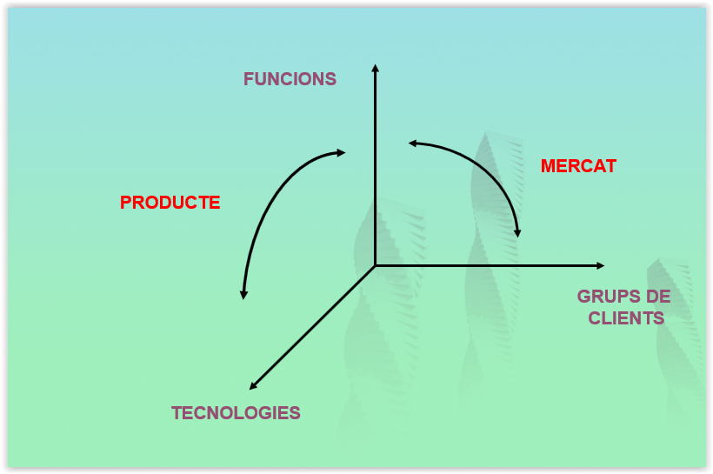
DIMENSIONS PER A LA DEFINICIÓ DE L’ENTORN COMPETITIU (Abell, 1980)
Esquema tridimensional
d’Abell

Slide 42
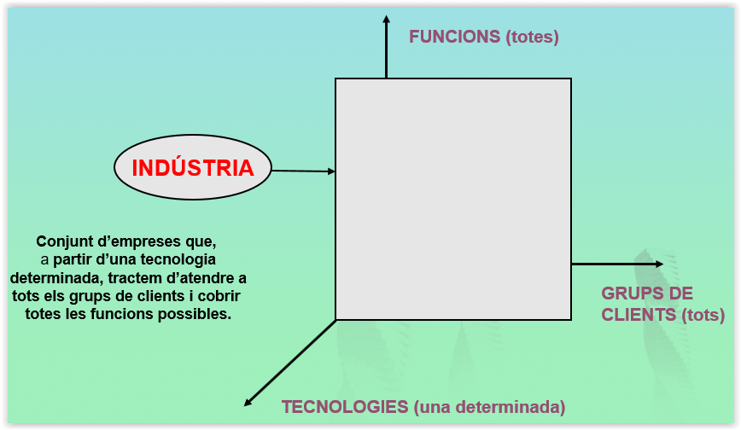
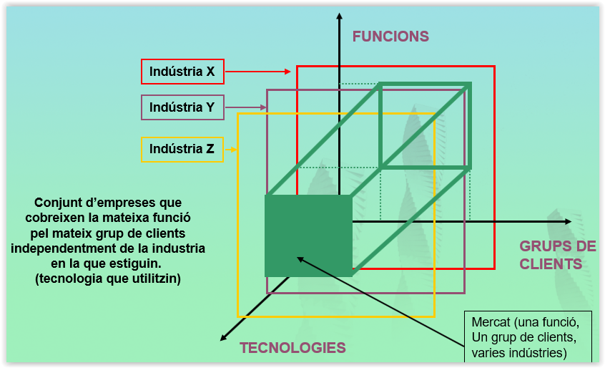
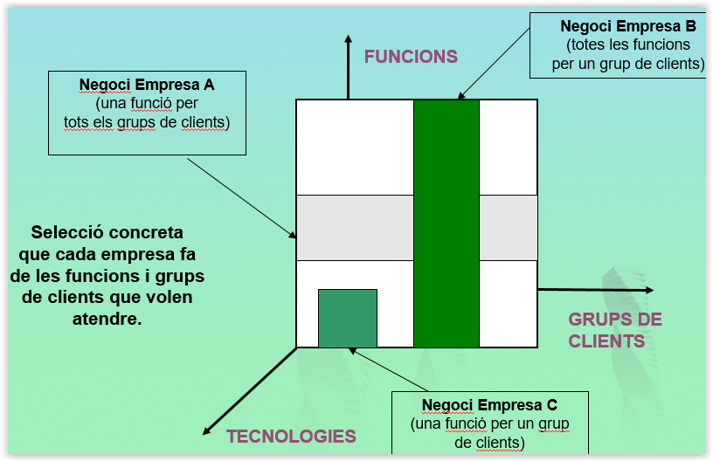
CLIENTS
FUNCIÓNS
INDUSTRIA3
INDUSTRIA 2
INDUSTRIA1
TECNOLOGIES

Slide 43
CONCEPTE D’ENTORN COMPETITIU
ENTORN COMPETITIU
RELACIONS FUNCIONS-CLIENTS AMB UNA TECNOLOGIA DONADA
ENTORN COMPETITIU
= MERCAT (competidors +clientes)
+ PROVEÏDORS
CONCEPTE RELLEVANT
PER L’ANÀLISI ESTRATÈGIC
ENTORNS COMPETITIUS
HOMOGENIS I HETEROGENIS

Slide 44
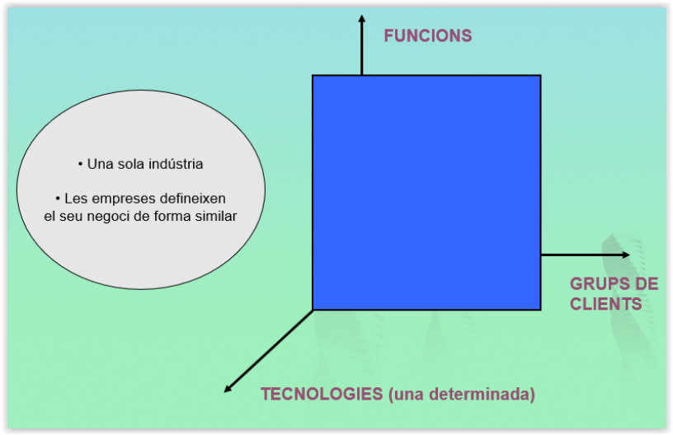
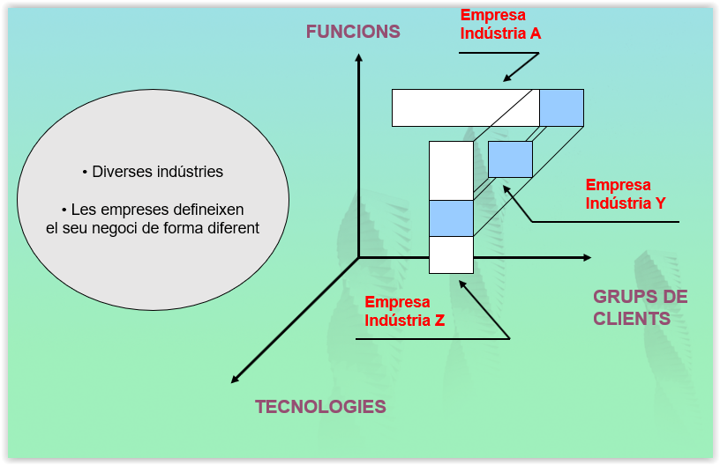
ENTORN COMPETITIU HOMOGENI
ENTORN COMPETITIU HETEROGENI
SEGMENTACIÓ ESTRATÈGICA

Slide 45
APLICACIÓ DEL MODEL D’ABELL
ALS MITJANS DE COMUNICACIÓ
FUNCIONS
Compra de productes i serveis
Intermediació i contacte
Informació de servei
Soport publicitari
Cultura
Oci
Local
Regional
Nacional
Internacional
Informació d’actualitat
Diaris
Revistes
GRUPS DE
CLIENTS
Radio
Televisió
Internet
TECNOLOGIES

Slide 46
ANÀLISI DE L’ESTRUCTURA DE LA INDÚSTRIA
MODEL CLÀSSIC DE L’ECONOMIA INDÚSTRIAL
ESTRUCTURA
CONDUCTA
RESULTATS
Característiques
indústria
Decisions de l’empresa,
estratègia
Beneficis de l’empresa
i de la indústria
HIPÒTESI
DE COMPETÈNCIA
IMPERFECTA
POSSIBILITAT
D’OBTENIR
RENDES SUPERIORS

Slide 47
MODEL DE LES 5 FORCES DE PORTER
La forma de compartir és el determinant de la rendibilitat de l’empresa
Interrelació entre estratègia de l’empresa i forces competitives:
Si les empreses poden obtenir rendes extraordinàries, la indústria és atractiva.
Empreses d’èxit són més capaces d’aprofitar oportunitats i evitar amenaces.
L’empresa pot intentar modificar algun factor extern al seu favor.

Slide 48
MODEL DE LES 5 FORCES DE PORTER(1982)
COMPETIDORS
POTENCIALS
Amenaça de noves incorporacions
PROVEÏDORS
COMPETIDORS
INDÚSTRIA
Rivalitat entre
competidors
CLIENTS
Poder negociador de
proveïdors
Poder negociador de
clients
PRODUCTES
SUBSTITUTIUS
Amenaça de productes substitutius

Slide 49
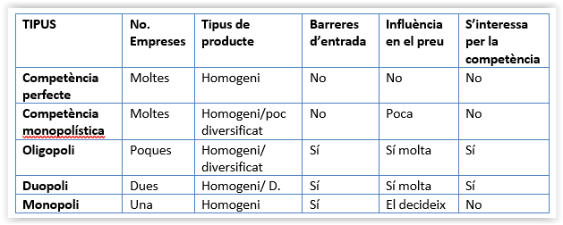
Abans de res el concepte de mercat competitiu

Slide 50
LÒGICA DEL MODEL DE LES 5 FORCES DE PORTER
1
INTENSITAT DE
LA COMPETÈNCIA
RIVALITAT
NOUS
COMPETIDORS
2
FACTORS ESTRUCTURALS
PRODUCTES
SUBSTITUTIUS
ATRACTIU
DE
LA INDÚSTRIA
Atractiu
del
sector
PODER NEGOCIADOR
DELS PROVEÏDORS
3
PODER NEGOCIADOR
DELS CLIENTS
CAPACITAT
APROPIACIÓ
VALOR AFEGIT

Slide 51
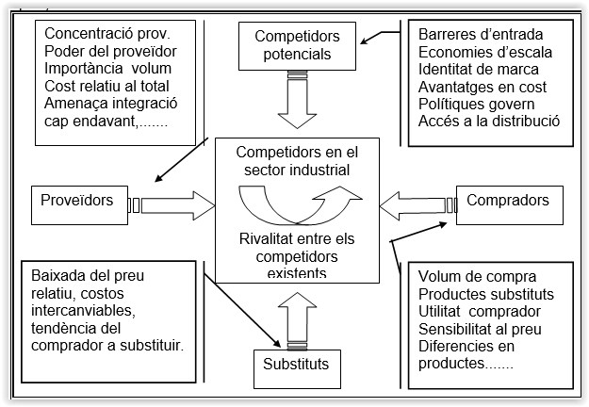
Un resum de les forces competitives
2
3
1
3
2

Slide 52
INTENSITAT DE LA COMPETÈNCIA ACTUAL
A major intensitat de la competència → menor possibilitat
d’obtenir rentes superiors → menor atractiu de la indústria.
Factors estructurals:
Nombre de competidors i equilibri entre ells
Ritme de creixement de la indústria (grau de maduresa)
Barreres de mobilitat (per canviar d’un segment a un altre dins de la mateixa ind.)
Barreres de sortida:
  Actius especialitzats
  Costos fixos de sortida
  Interrelacions estratègiques
  Barreres emocionals i restriccions socials i governamentals
Estructura de costos (fixes/variables)
Diferenciació del producte
Costos de canvi de proveïdors
Capacitat productiva instal·lada
Diversitat de competidors
Interessos estratègics elevats

Slide 53
COMPETIDORS POTENCIALS
Noves empreses que volen entrar a
competir en una indústria → si augmenta el nombre de nous competidors,
augmenta intensitat de la competència
L’entrada de nous competidors depèn de:
L’atractiu de la indústria
La facilitat o dificultat d'accés:
  Barreres d’entrada
  Reacció dels competidors establerts

Slide 54
COMPETIDORS POTENCIALS
1. BARRES D’ENTRADA: absolutes i relatives
Principals barreres d’entrada:
Economies d’escala
Desavantatges en costos diferents de les economies d’escala (patents, accés mp, localització, corba experiència,..
Diferenciació del producte (marca, prestigi, fidelitat, etc.)
Necessitats de capital
Costos de canvi de proveïdor
Accés a canals de distribució establerts
Política governamental (regulació, concessió, etc.)
L'eficàcia de les barreres d’entrada depèn de la dotació de recursos i capacitats que tinguin les noves empreses

Slide 55
COMPETIDORS POTENCIALS
2. REACCIÓ DELS COMPETIDORS ESTABLERTS
Possibilitat de represàlies, depenen de:
Tradició de represàlies a la indústria
Empreses molt establertes a la indústria amb forts recursos per defensar-se

Slide 56
PRODUCTES SUBSTITUTIUS
Concepte de producte substitutiu
La mateixa funció que el producte actual
Procedeix de la mateixa indústria o d’indústries diferents
A més i millors productes substitutius, menys atractiu de la indústria.
Els productes substitutius són una amenaça quan:
Satisfan les mateixes necessitats que els tradicionals
El preu és més baix
Indiquen l’obsolescència dels productes existents.
Els costos de canvi són baixos.

Slide 57
PODER NEGOCIADOR DE PROVEÏDORS I CLIENTS
Concepte:
Capacitat dels proveïdors o clients d’imposar condicions en les seves negociacions amb empreses de la indústria: descomptes, exigències de qualitat, formes de pagament, etc.
Si els proveïdors i clients tenen més poder → es redueix l’atractiu de la indústria.
Observacions:
El poder negociador de proveïdors i clients no és sempre homogeni.
L’empresa assumeix el paper de proveïdor i de client.
En una indústria, el major poder de negociació pot estar en un proveïdor o en un client.

Slide 58
PODER NEGOCIADOR DE PROVEÏDORS I CLIENTS
Proveïdors
Clients
Proveïdors concentrats
Compra de petits volums
Productes diferenciats
Alts costos de canvi
Amenaça d’integració cap endavant
No existeixen productes substitutius
Producte no emmagatzemable
Producte important pel client
El proveïdor té informació total
Clients concentrats
Productes no diferenciats
Baixos costos de canvi
Amenaça d’integració cap endarrere
Existeixen productes substitutius
Producte emmagatzemable
Producte poc important pel client
El client té informació total

Slide 59
LIMITACIONS DEL MODEL DE LES 5 FORCES DE PORTER
Imatge estàtica de la competència, sense valorar la importància del canvi, procedent de:
  Desenvolupament tecnològic de la indústria
  Actuació estratègica de les empreses de la indústria.
No considera la importància dels productes complementaris → modifica els límits de la indústria i la fa més atractiva.
No té en compte l’existència dels altres agents → agents frontera que influeixen en l’atractiu de la indústria.
No totes les forces tenen la mateixa importància → necessitat d’identificar factors crítics.
Importància excessiva a l’estructura de la indústria per explicar la rendibilitat de l’empresa → pot fer oblidar l’anàlisi intern.

Slide 60
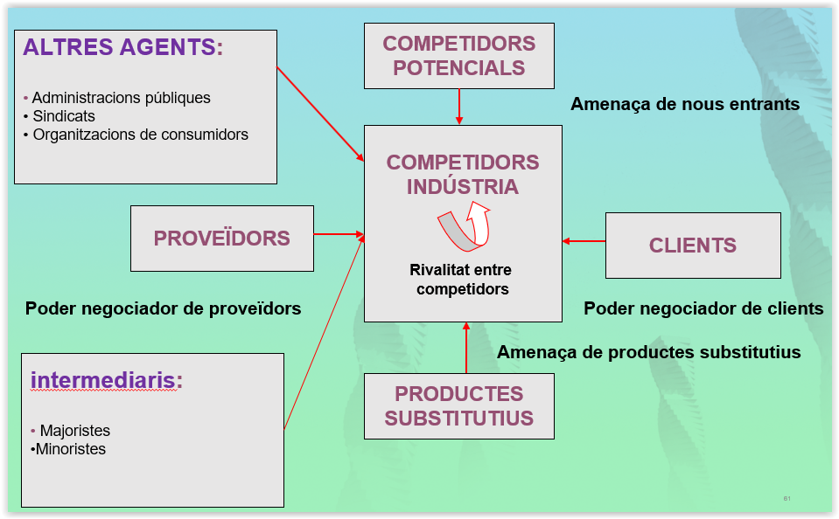
AMPLIACIÓ DEL MODEL DE PORTER
Autorització productes
Autorització negocis
Autorització obertura
Condicions conveni
Drets consumidors
Informació-clients
Access al mercat

Slide 61
Aplicació: EL MODEL DE LES 5 FORCES I LES
PRINCIPALS REGULACIONS DE LA INDÚSTRIA FARMACÈUTICA
Ministeri de Sanitat i Consum
Ordenació general del sistema sanitari
Oferta de la Seguretat Social
Comunitats Autonòmes
Financiació pública
COMPETIDORS
POTENCIALS
COMPETIDORS
INDÚSTRIA
Rivalitat entre
competidors
Ministeri Sanitat
i Consum
Autorització i registre
Negociació de preus
Procés I+D
PROVEÏDORS
CLIENTS
Ministeri Ciència i Tecnologia
Regulació patents
Programa I+D
PRODUCTES
SUBSTITUTIUS

Slide 62
SEGMENTACIÓ INDÚSTRIA
Heterogeneïtat en la delimitació de les indústries
→ problemes per realitzar l’anàlisi estructural
→ necessitat de definir àrees competitives més petites i fer anàlisis per segments
Dues possibilitats:
Model clàssic: (Segmentació de la demanda) Utilitzar les característiques del producte o dels clients per identificar possibles segments.
Grups estratègics: (segmentació de la oferta)divisió de la indústria en entorns competitius més reduïts

Slide 63
Segmentació oferta
Grups estratègics
Segmentació demanda
Diversitat de productes
Cobertura geogràfica
Segments de mercat en que actua
Canals de distribució
Marques
Esforç de màrqueting
Grau d’integració vertical
Qualitat
Lideratge tecnològic
Capacitat de I+D
Posició de costos
Utilització de capacitat
Política de preus
Estructura de propietat
Característiques de les persones o organitzacions
Situació de compra o us
Necessitat i preferències del usuaris
Mercat de consum o mercat industrial
Demanda primària o derivada

Slide 64
SEGMENTACIÓ INDÚSTRIA: grups estratègics
“el conjunt d’empreses en un sector industrial que segueix una mateixa o similar estratègia en les dimensions estratègiques”
Procediment per a l'anàlisi:
Identificació de les dimensions estratègiques més rellevants.
Representació dels grups estratègics: mapa de grups estratègics.
Anàlisis del grup estratègic com a entorn competitiu.
Anàlisis del grup estratègic:
Coneixement dels rivals immediats: empreses del mateix grup.
Atractiu de cada grup estratègic, diferent del concepte d’indústria.
Permeabilitat dels grups (Barreres de mobilitat entre grups, Barreres de sortida d’un grup.)
L’existència de grups estratègics permet:
Fer una anàlisi de la indústria a dos nivells: indústria en conjunt i grups
Conèixer quins són els rivals més directes i com s’aïllen dels altres.

Slide 65
GRUPS ESTRATÈGICS EN LA INDÚSTRIA DE LA DISTRIBUCIÓ D’ALIMENTS
ALT
F
Hipermercats
Supermercats
Botigues de descompte
Botigues de barri i de conveniència
Botigues especialitzades
F. Botigues gourmet
D
E
PREU
B
A
C
BAIX
PETIT
TAMANY
GRAN

Slide 66
GRUPS ESTRATÈGICS EN LA INDÚSTRIA DE LA DISTRIBUCIÓ D’ALIMENTS
Grup A (hipermercats): mida de l'establiment molt gran, preu relativament baix, oferta molt àmplia, atenció al client baixa, localització extraurbana, serveis addicionals en ven da reduïts, horari continu. En aquest grup entrarien empreses com Carrefour, Alcampo, Hipercor i Eroski.
Grup B (supermercats): mida mitjana, preu mitjà-baix, oferta mitjana, atenció al client baixa-mitjana, localització urbana. Cadenes com Mercadona, Supercor, Caprabo o Ahorramás formarien part d'aquest grup.
Grup C (botigues descompte): mida mitjana, preu molt baix, oferta mitjana-baixa, atenció al client baixa, reducció dels serveis al mínim. Cadenes com DIA, Lidl o Plus formarien part d'aquest grup.
Grup D (botigues de barri i de conveniència): mida petita, preu mitjà-alt, oferta reduïda, atenció al client mitjana-alta, proximitat física al client, horaris amplis. En aquest grup es podria incloure tant les tradicionals adrogueries o botigues d'ultramarins i les cadenes Opencor o Repshop.
Grup E (botigues especialitzades): mida petita, preu mitjà-alt, oferta reduïda (àmplia en el seu segment), atenció al client alta, qualitat dels productes alta. Fruiteries, peixateries o carnisseries podrien entrar en aquest grup, igual que una bodega especialitzada en vins o una botiga de productes derivats del cafè o del te.
Grup F (botigues gourmet): mida petita, preu molt alt, oferta reduïda o segmentada, atenció al client molt alta, productes de luxe o molt seleccionats, presentació atractiva dels productes. La Botiga del Gourmet d'El Corte Inglés, algunes vinateries, fleques o pastisseries molt selectes entrarien en aquest grup.

Slide 67
Grups estratègics a la distribució de productes electrodomèstics
Especialització en la venda d’aquests tipus de productes amb el que això comporta de valor afegit en el moment de la compra, a través de l’atenció i informació personalitzada i professional al comprador.
Preu en funció de la capacitat de negociació i ubicació del punt de venda que influenciarà en el preu final. L’assortiment de productes, ubicació del punt de venda i qualificació del personal de venda influenciaran en el preu final del producte.

Slide 68
Grups estratègics a la distribució de productes electrodomèstics
Grans superfícies generalistes: amb un gran poder de negociació. Oferiran preu més baix però menor gama de productes i una atenció mínima en la decisió de compra.
Grans/ mitjanes superfícies especialitzades. Tenen, també, un gran poder de negociació però el seu preu tindrà que repercutir els costos d’una ubicació més cèntrica i un personal amb més formació. Més marques per oferir.
Minoristes especialitzats, associats a centrals de compra per poder aconseguir bons preus. La seva atenció més personalitzada i la seva ubicació al centre de les ciutats significa costos més elevats.

Slide 69
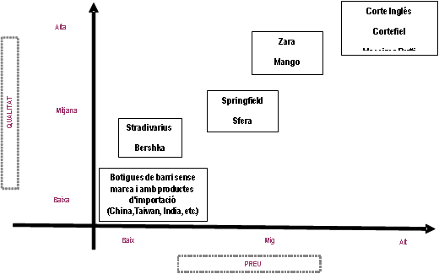
Grups estratègics sector tèxtil

Slide 70
ANÀLISI DELS COMPETIDORS
Objectiu: Investigar el comportament i reaccions dels competidors directes.
Per què investigar als competidors?
Identificar quina és l’estratègia que estan seguint.
Respondre ràpidament a l’estratègia de la manera més adequada.
Intentar conèixer abans la seva possible resposta a una acció de la nostre empresa
Especialment rellevant si hi ha pocs competidors.

Slide 71
ANÀLISI DELS COMPETIDORS
Dues activitats fonamentals:
Recollida d’informació sobre els competidors (base de dades sabi i altres)
Predicció del comportament dels competidors
Per què investigar als competidors?
Ús d’informació pública
Sistemes d’intel·ligència competitiva
Zona sensible a l’ètica empresarial: possible espionatge industrial
Predicció del comportament dels competidors mitjançant:
Identificació de l’estratègia actual
Identificació dels objectius dels competidors
Supòsits dels competidors sobre la indústria
Identificació dels recursos i capacitats dels competidors

Slide 72
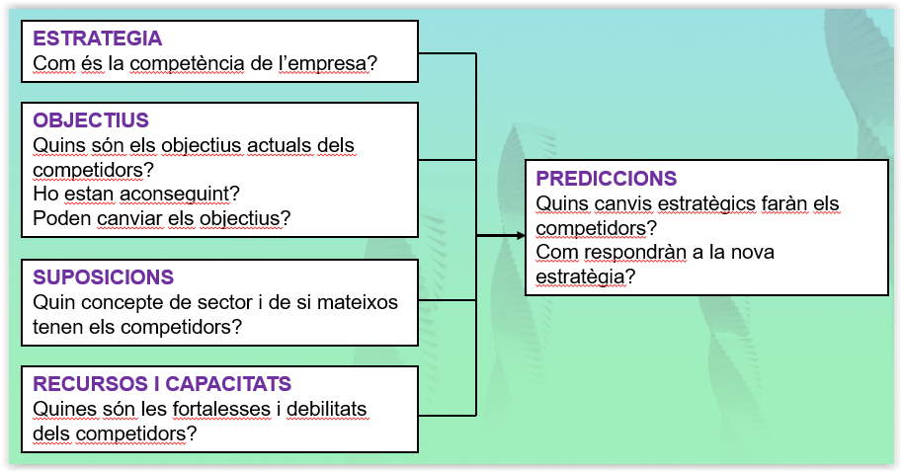
MODEL ANÀLISIS DELS COMPETIDORS

Slide 73

Blue Ocean Versus Red Ocean Strategy create a new best-practice
In the red ocean, differentiation costs because firms compete with the same best-practice principle. Here, the strategic choices for firms are to pursue either differentiation or low cost. In the reconstructionist world, however, the strategic aim is to create new best-practice rules by breaking the existing value-cost trade-off and thereby creating blue ocean.
Red Ocean Strategy | Blue Ocean Strategy
Compete in existing market space. | Create uncontested market space.
Beat the competition. | Make the competition irrelevant.
Exploit existing demand. | Create and capture new demand.
Make the value-cost trade-off. | Break the value-cost trade-off.
Align the whole system of a firm’s activities with its strategic choice of differentiation or low cost. | Align the whole system of a firm’s activities in pursuit of differentiation and low cost.

Slide 74
QUADRE RESUM SOBRE L’ENTORN ESPECÍFIC
Delimitació de l’entorn específic:
Concepte de sector industrial
Problemes per la delimitació del sector industrial
Nomenclatures existents de classificacions sectorials
Concepte d’indústria, negoci i mercat
Concepte d’entorn competitiu
Identificació dels competidors
Utilitat de la intensificació de l’entorn específic

Slide 75
QUADRE RESUM SOBRE L’ENTORN ESPECÍFIC
Anàlisi de l’estructura de la indústria:
Forces que defineixen el grau d’atractiu d’una indústria segons el model de Porter: intensitat de la competència, competidors potencials, productes substitutius, poder de negociació amb proveïdors i clients.
Variables de les que depenen cada una d’aquestes forces.
Tipus de barreres que intervenen en l’anàlisi de la indústria: d’entrada, de mobilitat, de sortida.
Limitacions al model de Porter:
  Necessitat d’un anàlisi dinàmic: influència del desenvolupament tecnològic i de les estratègies empresarials.
  El paper dels productes complementaris.
  Influència dels agents de frontera.
  Major desagregació de les forces del model.
  El paper dels recursos i capacitats de l’empresa
Alternatives d’ anàlisi (blue ocean)

Slide 76
QUADRE RESUM SOBRE L’ENTORN ESPECÍFIC
La segmentació de la indústria: grups estratègics:
Criteris per establir segments en una indústria.
Concepte de grups estratègics.
Disseny de mapes de grups estratègics.
Barreres que dificulten a les empreses moure’s entre grups estratègics.
Utilitat de l’anàlisi de grups estratègics.
L’anàlisi de competidors:
Coneixement de les estratègies dels competidors per definir les accions pròpies.
Reaccions dels competidors davant d’estratègies pròpies.

Slide 77
PREGUNTES SOBRE L’ENTORN ESPECÍFIC
Quina és la clau per identificar als competidors d’acord amb el model d’Abell?
Utilitat del model de les cinc forces de Porter.
Influències de les barreres d’entrada, mobilitat i sortida en les diferents forces del model de Porter.
Limitacions del model de les cinc forces de Porter.
Concepte i utilitat de la identificació de grups estratègics dins d’una indústria.
Què pot aportar a l’empresa l’anàlisi dels competidors?

Slide 78
ACTIVITATS SOBRE L’ENTORN ESPECÍFIC
Aplicar en una indústria qualsevol el model de les cinc forces de Porter, identificant les seves principals amenaces i oportunitats.
Dissenyar un mapa de grups estratègics per una indústria que coneguis.
Identificar en una indústria els moviments que hagin fet els rivals directes d’una empresa coneguda.

Slide 79
LECTURES RECOMANADES
ABELL, D.F. (1980): “ Defining de Business”, Prentice-Hall, Englewood Cliffs, capítol 8
HILL, C.W.L.; JONES G.R. (2005): “Administración Estratégica. Un Enfoque Integrado”, McGraw-Hill, Mèxic, 6ª edició, capítol 2.
PORTER, M. (1982): “Estrategia Competitiva”, C.E.C.S.A., Mèxic, capítol 1 i 7.

